Slide 1
3.3 解的延拓

Slide 2
问题的提出：

Slide 3


问题的提出：
能否将小区间上的解延拓到更大的区间上？
实际问题也需要解的存在区间尽可能的扩大。
我猜：

Slide 4

问题的提出：

Slide 5
要探讨的问题：
如何将定义在小区间上的解延拓到一个更大的区间？
尽可能将解的存在区间扩大，直到不能再扩大，这种
尽可能大的区间有什么特点？

Slide 6
解的延拓

Slide 7
准备知识：

Slide 8
准备知识：
画图说明

Slide 9
解的延拓的直观性解释：

Slide 10
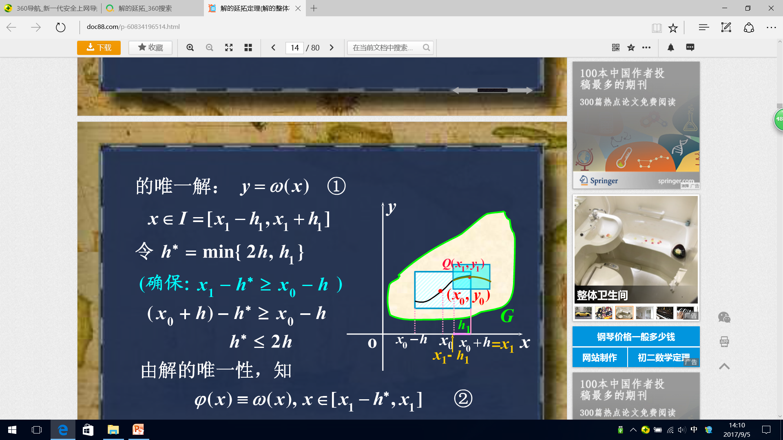
解的延拓的直观性解释：

Slide 11
解的延拓的直观性解释：
按照这样的方法，一段一段向左、右两边扩展下去，直
到不能再向两方向扩展为止。

Slide 12


延拓定理
设微分方程
$\frac{dy}{dx}=f(x,y)，$
其中函数$f(x,y)在$区域$G 内$连续。
定理：设$P_{0}$为区域 $G 内$任一点，并设$Γ$为上述微分方程经过$P_{0}$点的任一条积分曲线。则积分曲线$Γ$将在区域$G 内$延伸到边界（换句话说，对于任何有界闭区域$G_{1}(P_{0}∈G_{1}⊂G$）,积分曲线 $Γ$将延伸到$G_{1}$之外）。

Slide 13
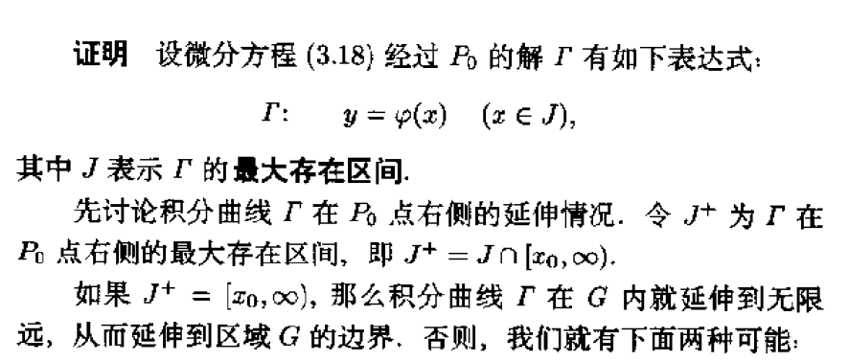
延拓定理的证明：

Slide 14
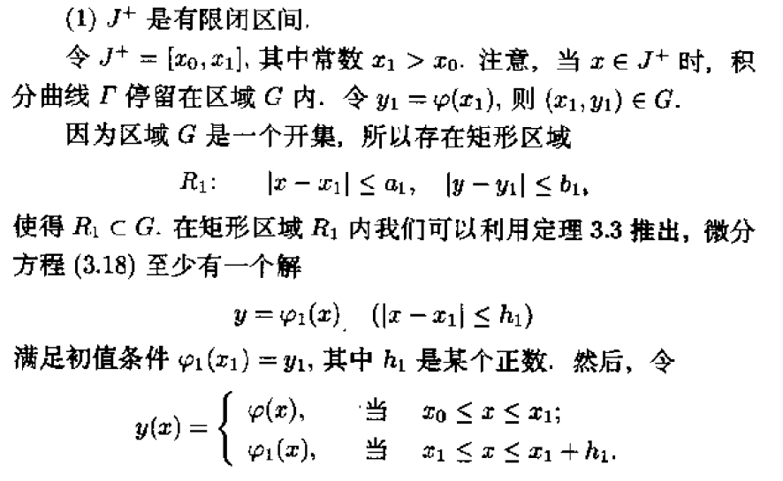
延拓定理的证明：

Slide 15
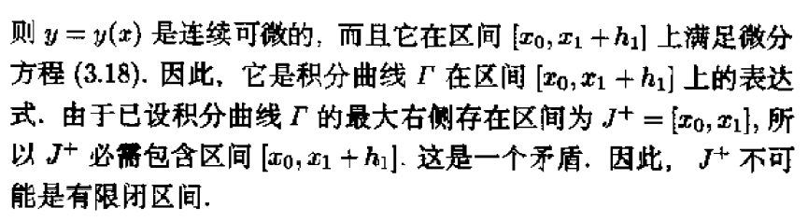
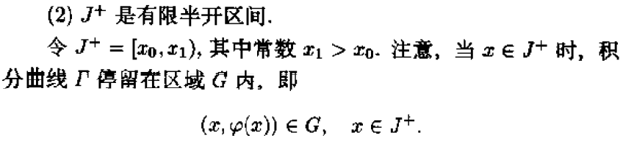
延拓定理的证明：

Slide 16
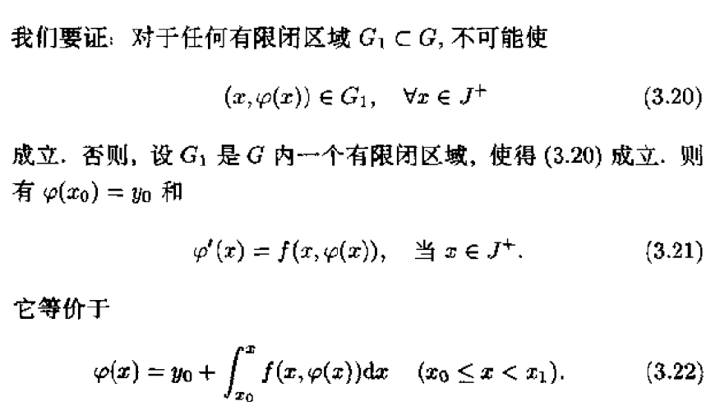
延拓定理的证明：

Slide 17
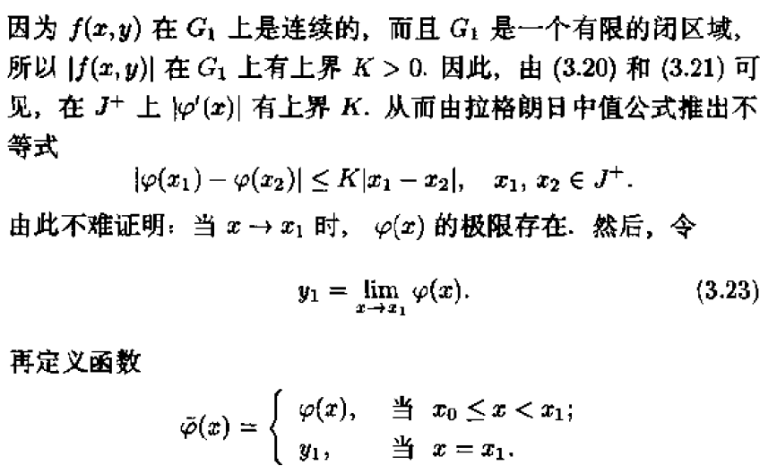
延拓定理的证明：

Slide 18
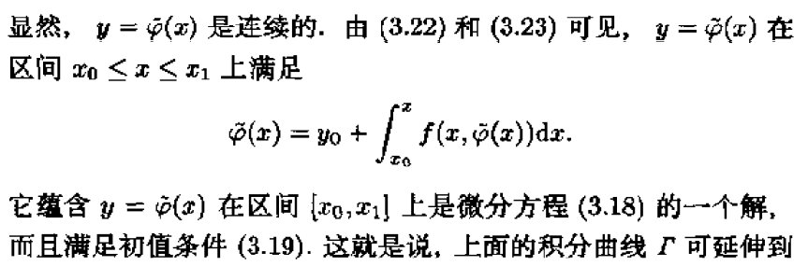

延拓定理的证明：

Slide 19
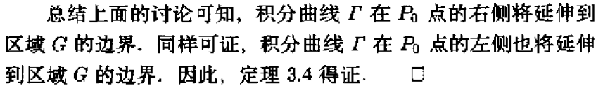
延拓定理的证明：

Slide 20
推论：

Slide 21
延拓定理的说明：
局部Lipschitz 条件的检验
函数 关于 的偏导数 在 上连续。
为开集，则任意饱和解的存在区间必为开区间。
函数的定义域与解的最大存在区间有区别
为不同区域时，饱和解的演示:

Slide 22
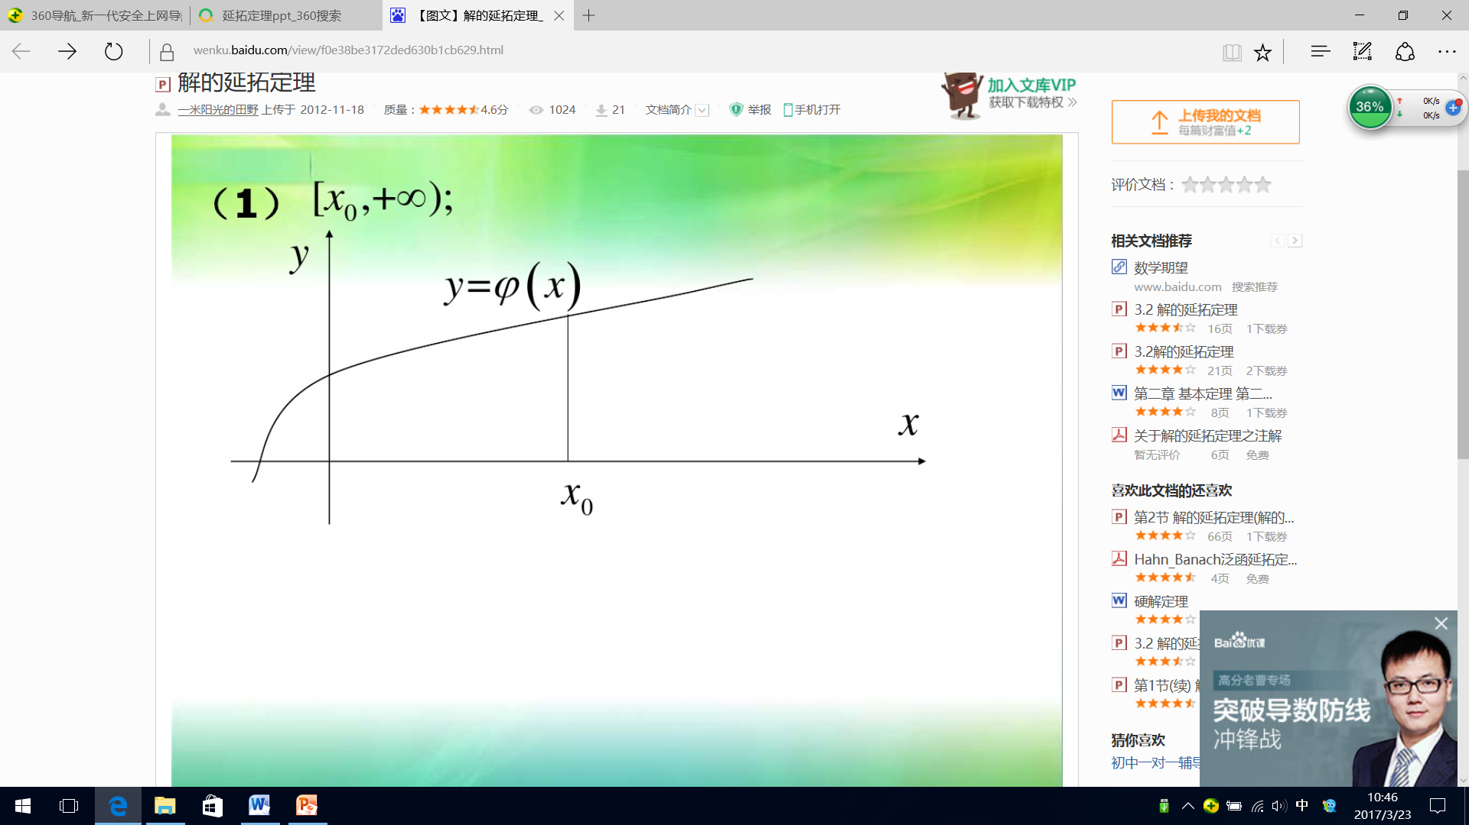


延拓定理的说明：

Slide 23


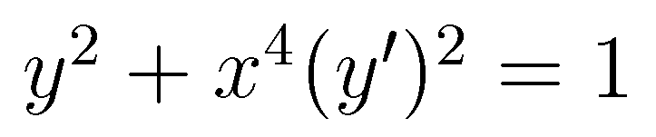
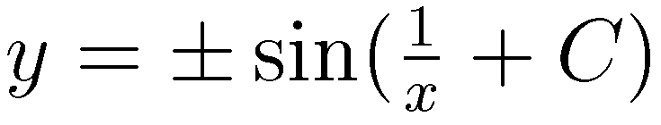
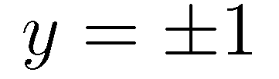
延拓定理的说明：
通解
特解

Slide 24
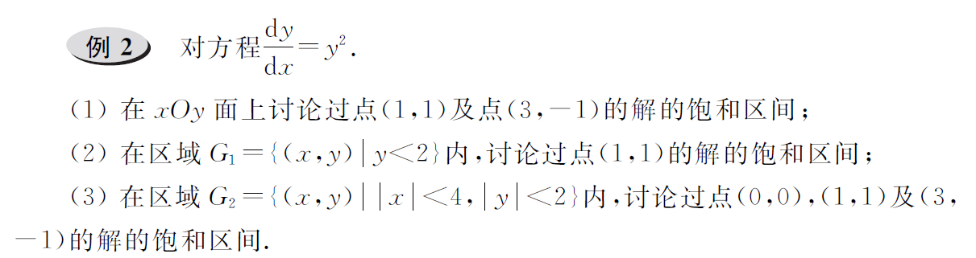
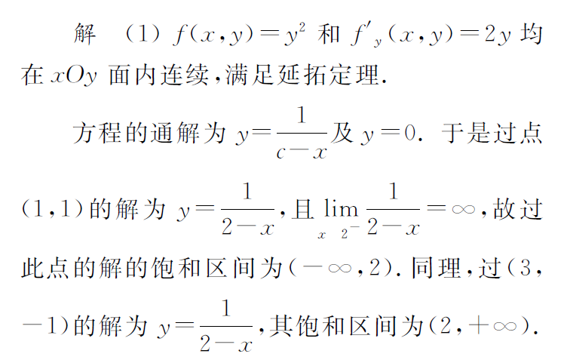
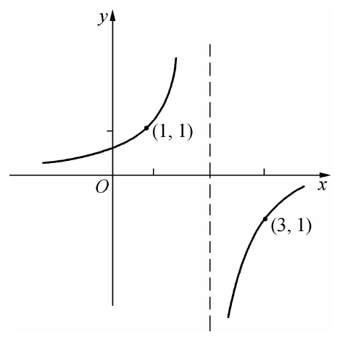
牛刀小试

Slide 25
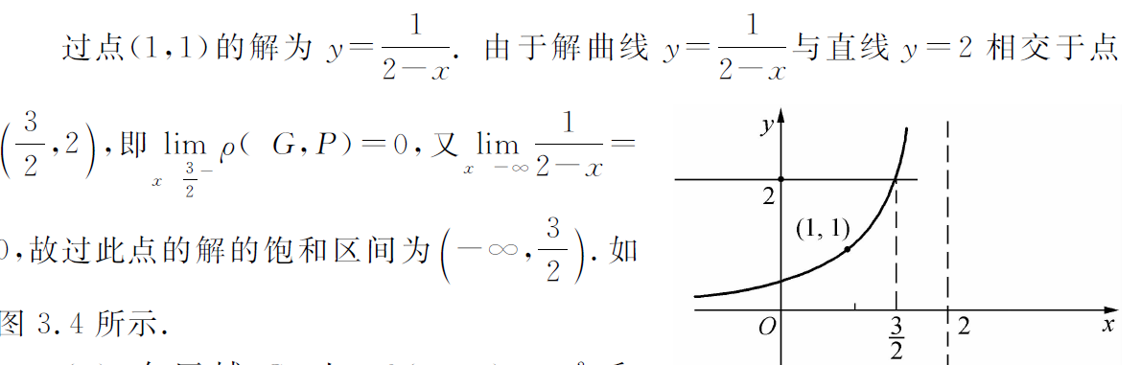
牛刀小试

Slide 26
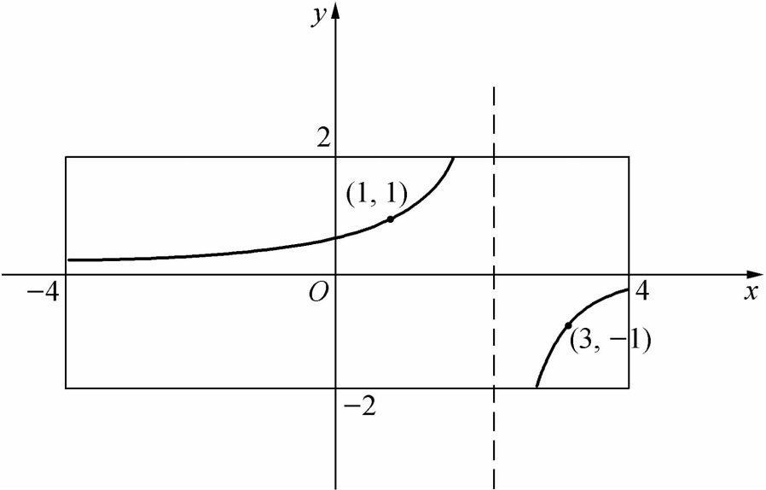
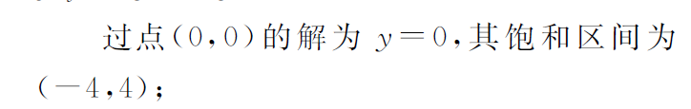
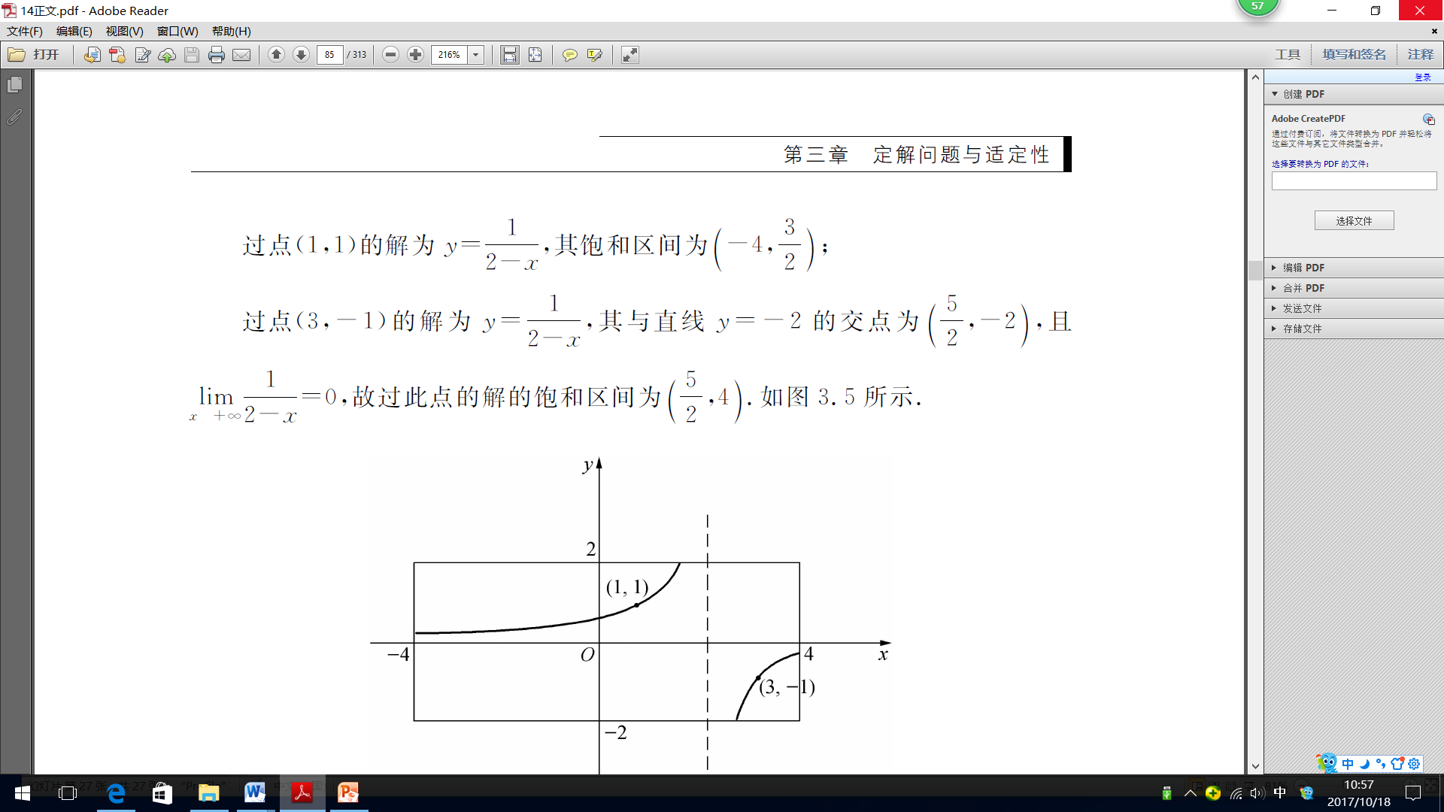
牛刀小试

Slide 27
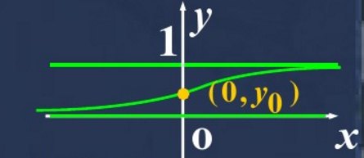
应用ing

Slide 28
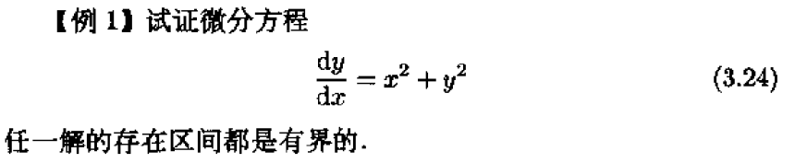
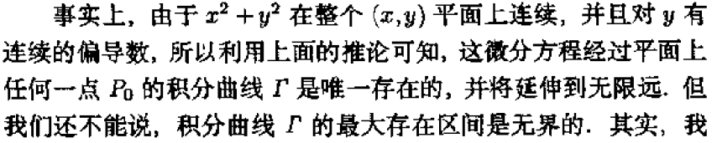
牛刀小试

Slide 29
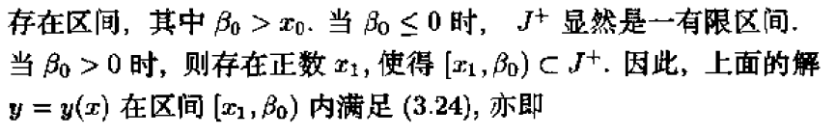
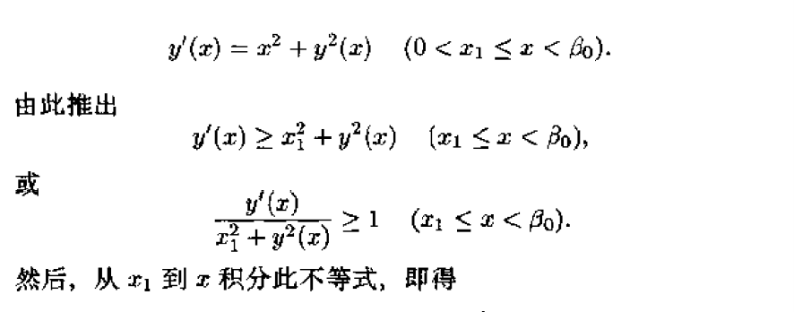
牛刀小试

Slide 30
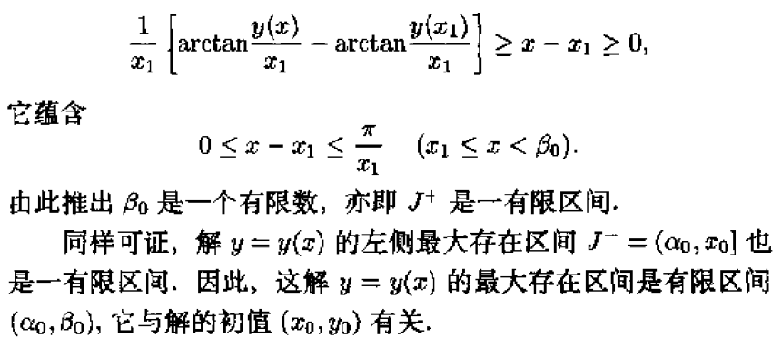
牛刀小试

Slide 31
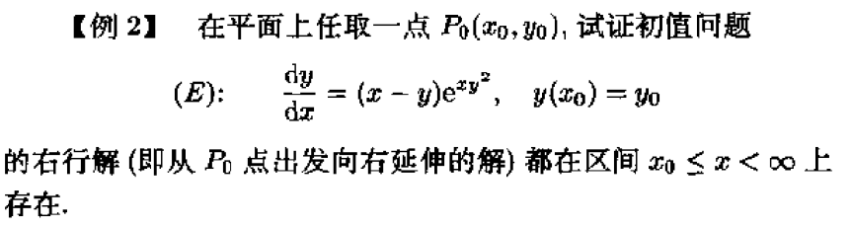
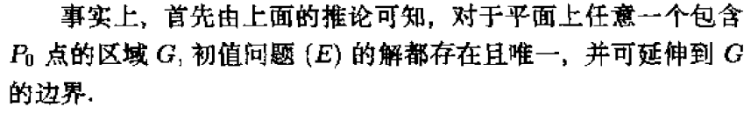
牛刀小试

Slide 32
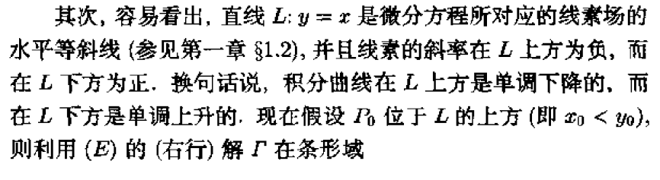
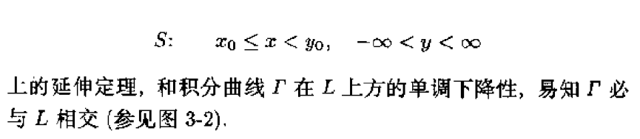
牛刀小试

Slide 33
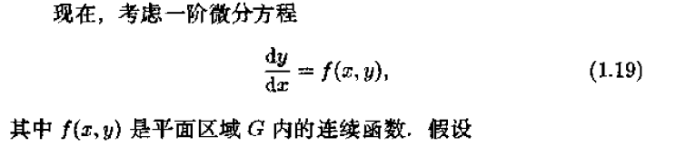
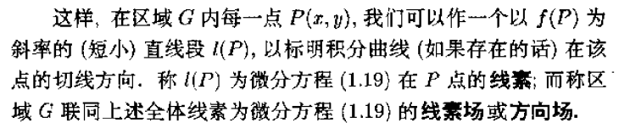
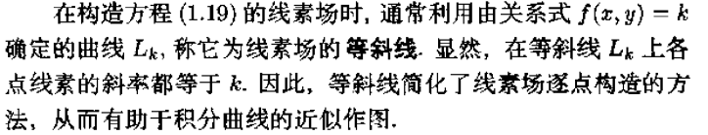

Slide 34
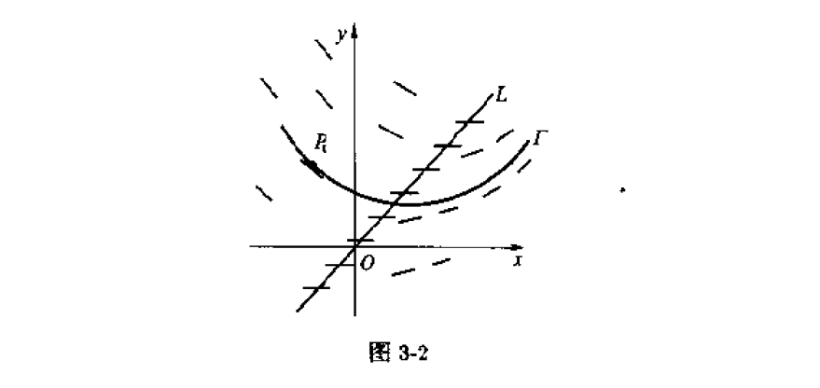
牛刀小试

Slide 35
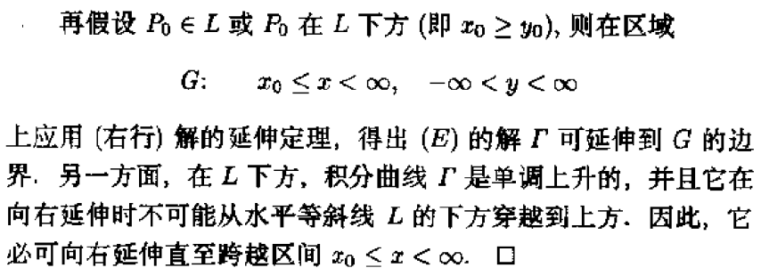
牛刀小试

